Slide 1
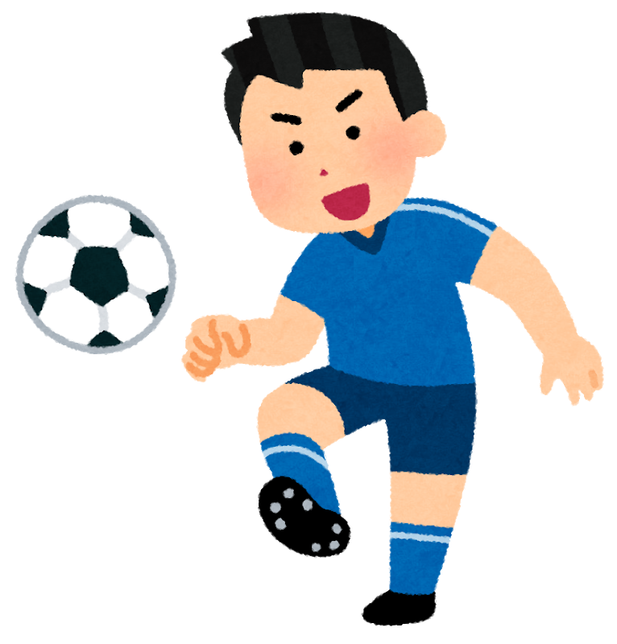
【ふりがな】
44pt
けいおう
たろう
【顔写真 等】
88pt
【名前】
慶應 太郎
【所属】
32pt
SAMPLE
慶應義塾大学 体育研究所
【発表タイトル】
36〜40pt
【よく発表する専門領域】
36pt
発育発達、測定評価
大学生の体育科目参加に
関するアンケート調査
-第２報-
【これまでにやってきたスポーツ】
36pt
サッカー、フットサル
【趣味】
36pt
アウトドア、サーフィン

